Slide 1
Изменения в новых ФГОС НОО и ООО
Требования к рабочим программам по предметам, курсам ВД…

Slide 2


Slide 3
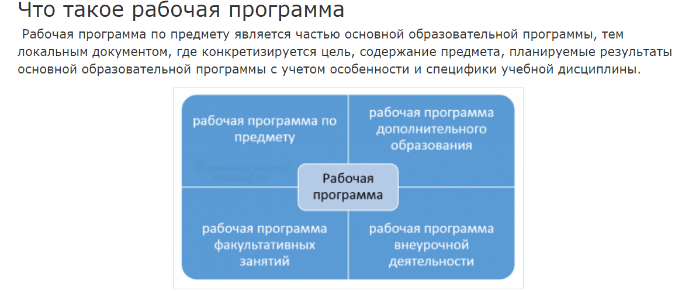

Slide 4
Рабочая программа в рамках ФГОС второго поколения составлялась на основе…
2009, 2010
ФГОС НОО и ООО второго поколения
ООП НОО и ООО
примерной и авторской (автора учебника) программы по предмету
Рабочая программа в рамках ФГОС третьего поколения будет составляться на основе…
ФГОС НОО и ООО третьего поколения
ООП НОО и ООО
примерной программы по предмету
рабочей программы воспитания
2021, 2022

Slide 5
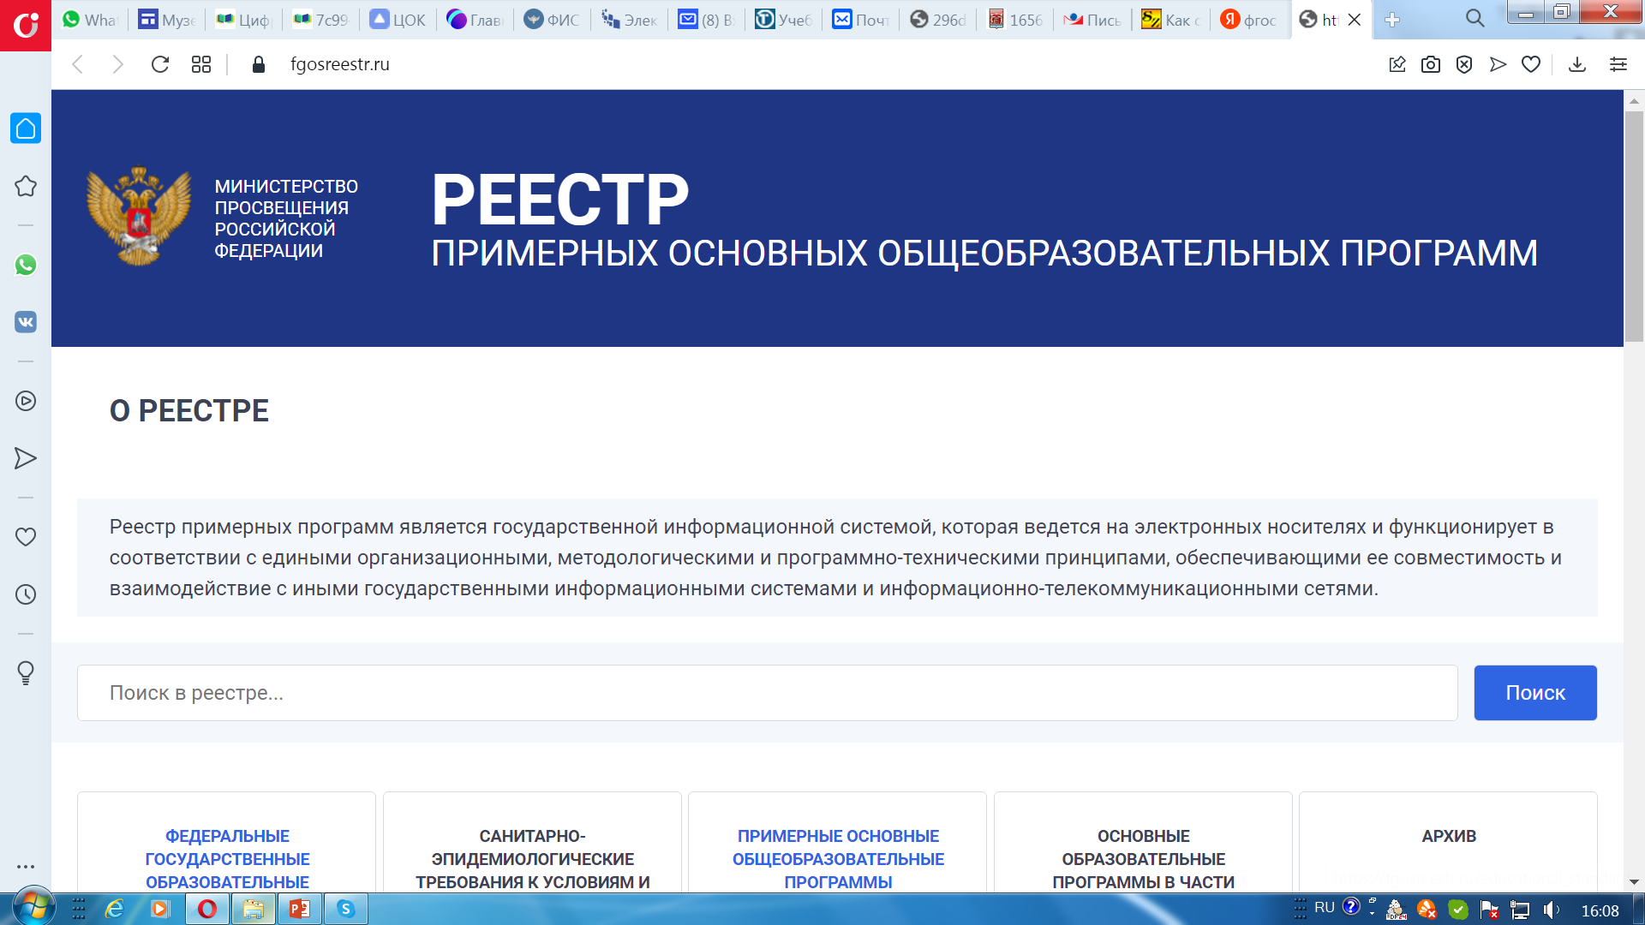
https://fgosreestr.ru

Slide 6
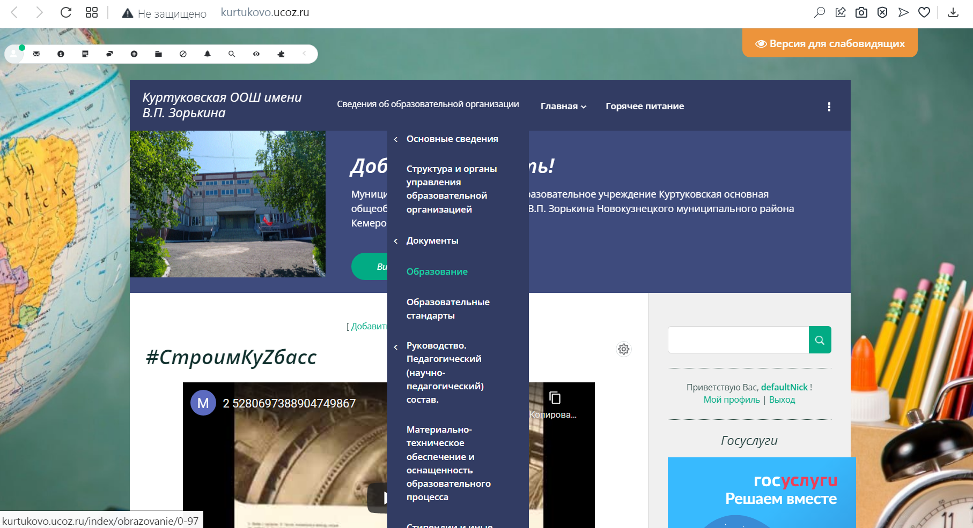
http://kurtukovo.ucoz.ru

Slide 7
Место РП в ООП НОО и ООО
(ФГОС второго поколения)
2009, 2010
входит в Содержательный раздел ООП НОО и ООО:
- программы отдельных учебных предметов, курсов и курсов внеурочной деятельности
Место РП в ООП НОО и ООО
(ФГОС третьего поколения)
входит в Содержательный раздел ООП НОО и ООО:
- рабочие программы учебных предметов, учебных курсов (в том числе внеурочной деятельности), учебных модулей
2021, 2022

Slide 8
Рабочая программа учебного предмета в рамках ФГОС второго поколения включала…
2009, 2010
1) планируемые результаты освоения учебного предмета, курса;
2) содержание учебного предмета, курса;
3) тематическое планирование, в том числе с учетом рабочей программы воспитания ( с 2020 года) с указанием количества часов, отводимых на освоение каждой темы.

Slide 9
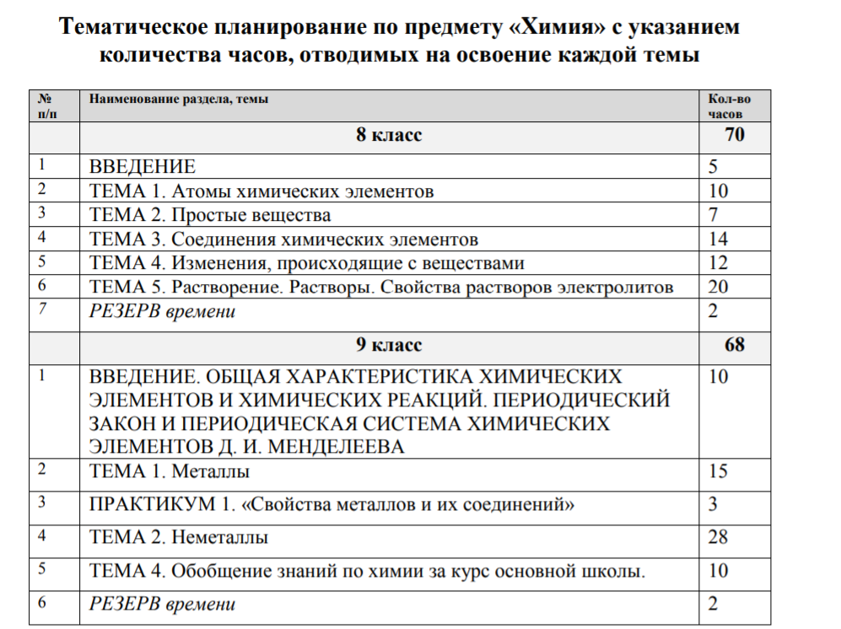

Slide 10
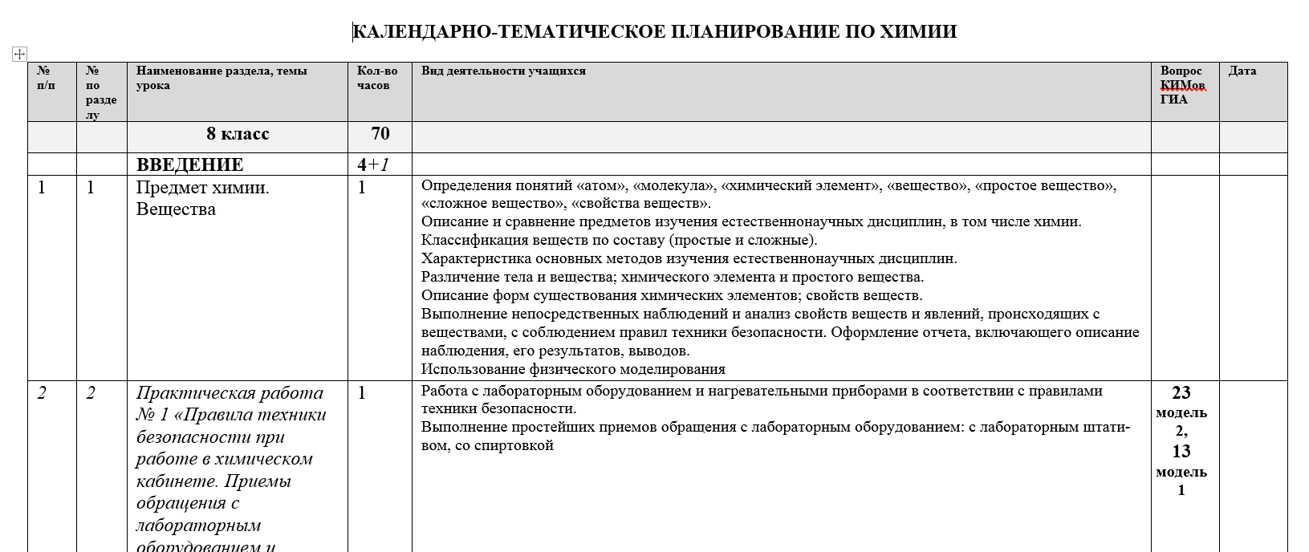
Рекомендуемый вид КТП РП по учебному предмету (по локальному акту школы)
2009, 2010

Slide 11
Рабочая программа курса ВД в рамках ФГОС второго поколения включала…
2009, 2010
1) результаты освоения курса внеурочной деятельности;
2) содержание курса внеурочной деятельности с указанием форм организации и видов деятельности;
3) тематическое планирование.

Slide 12
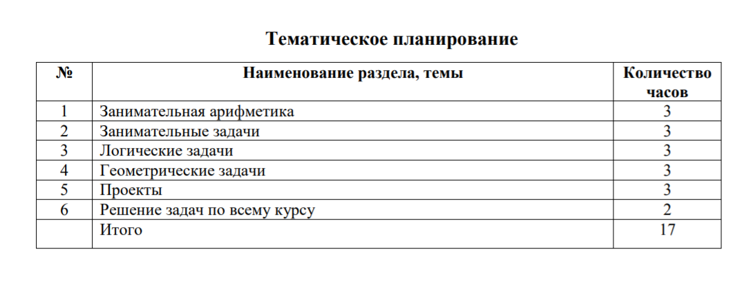

Slide 13
Рабочая программа учебного предмета по новым ФГОС будет включать в себя…
2021, 2022
содержание учебного предмета, учебного курса (в том числе внеурочной деятельности), учебного модуля;
планируемые результаты освоения учебного предмета, учебного курса (в том числе внеурочной деятельности), учебного модуля;
тематическое планирование с указанием количества академических часов, отводимых на освоение каждой темы учебного предмета, учебного курса (в том числе внеурочной деятельности), учебного модуля и возможность использования по этой теме электронных (цифровых) образовательных ресурсов, являющихся учебно-методическими материалами (мультимедийные программы, электронные учебники и задачники, электронные библиотеки, виртуальные лаборатории, игровые программы, коллекции цифровых образовательных ресурсов), используемыми для обучения и воспитания различных групп пользователей, представленными в электронном (цифровом) виде и реализующими дидактические возможности ИКТ, содержание которых соответствует законодательству об образовании.
из примерной программы по учебному предмету
из ФГОС НОО или ООО

Slide 14
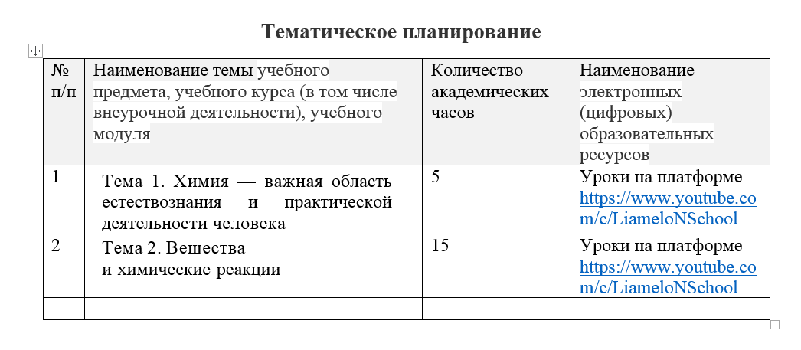
Предполагаемый рекомендуемый вид КТП РП по учебному предмету по именному локальному акту школы…
2021, 2022
из примерной программы по учебному предмету

Slide 15
Предполагаемый рекомендуемый вид КТП РП по учебному предмету (по локальному акту школы)
2021, 2022
из примерной программы по учебному предмету

Slide 16
Рабочая программа курса ВД по новым ФГОС будет включать в себя…
2021, 2022
те же пункты (3), что и в РП по учебным предметам
Рабочие программы учебных курсов внеурочной деятельности также должны содержать указание на форму проведения занятий.
Рабочие программы учебных предметов, учебных курсов (в том числе внеурочной деятельности), учебных модулей формируются с учетом рабочей программы воспитания.

Slide 17
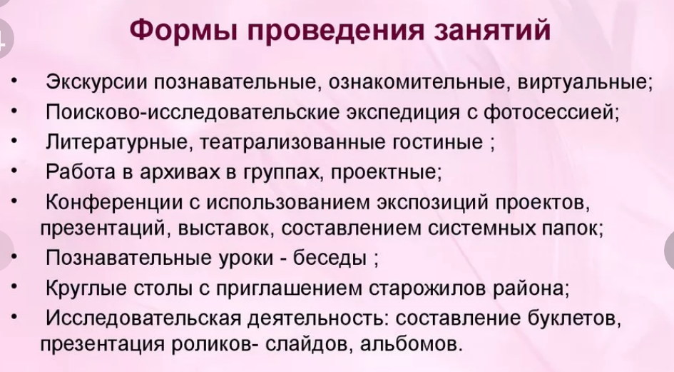

Slide 18
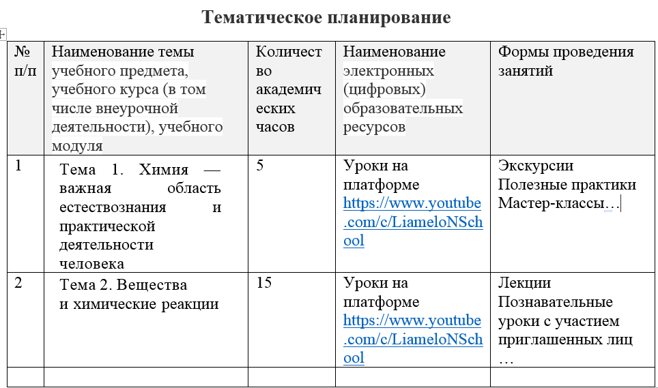
Предполагаемый рекомендуемый вид ТП РП по курсу ВД (по локальному акту школы)
2021, 2022

Slide 19
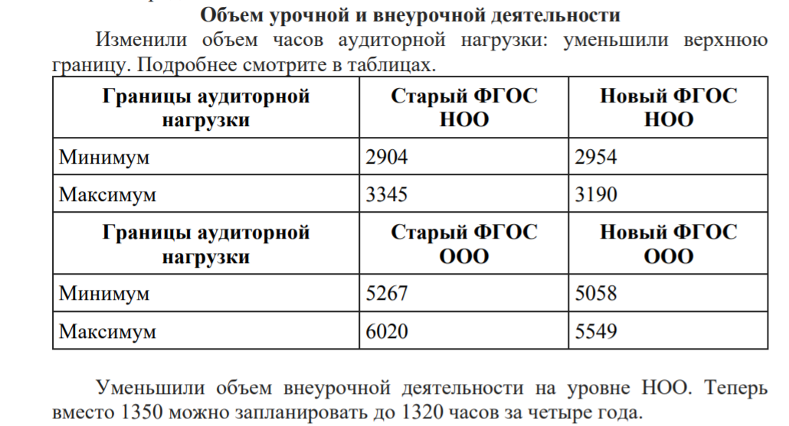
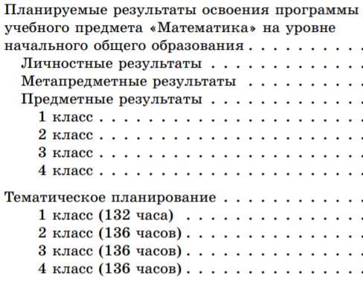
Увеличение
Уменьшение
Уменьшение
Уменьшение

Slide 20
Количество недель в год:
 | Старый ФГОС | Новый ФГОС
1 класс | 33 недели | 33 недели
2-4 классы | 35 недель | 34 недели
5-8 классы | 35 недель | 34 недели
9 класс | 34 недели | 34 недели

Slide 21
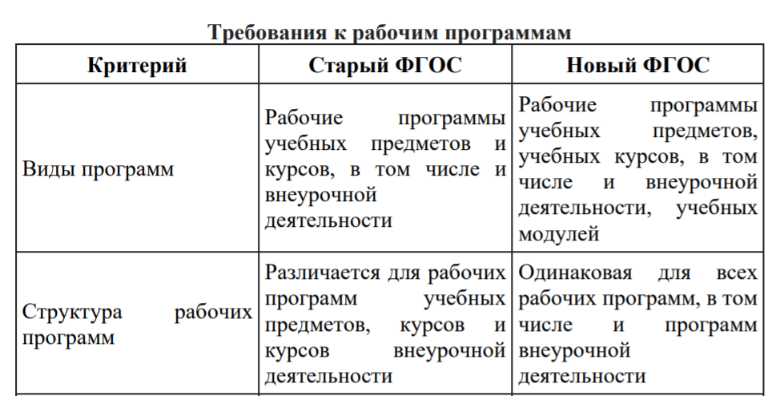
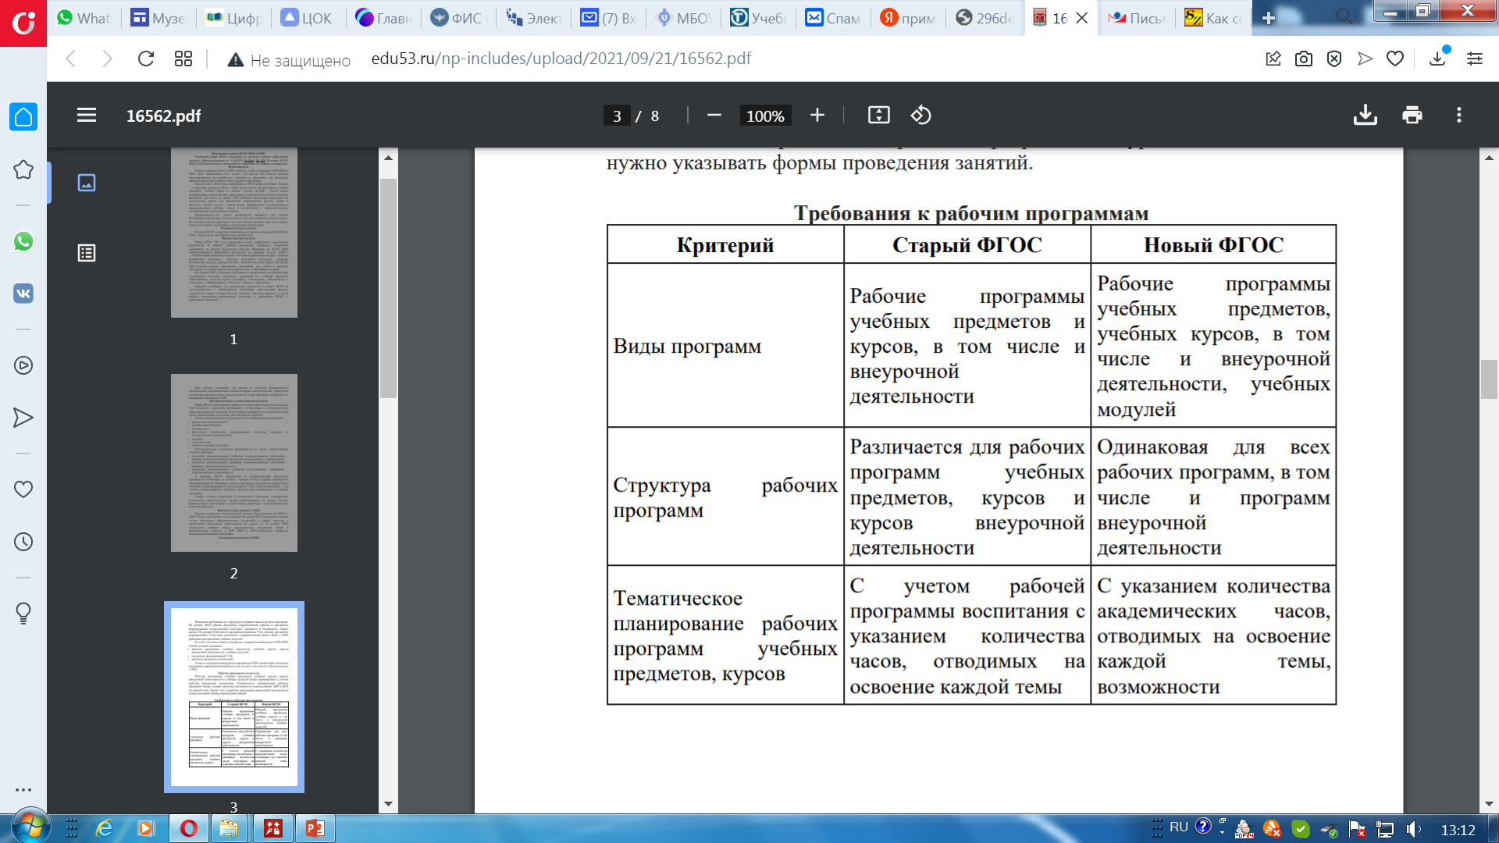

Slide 22
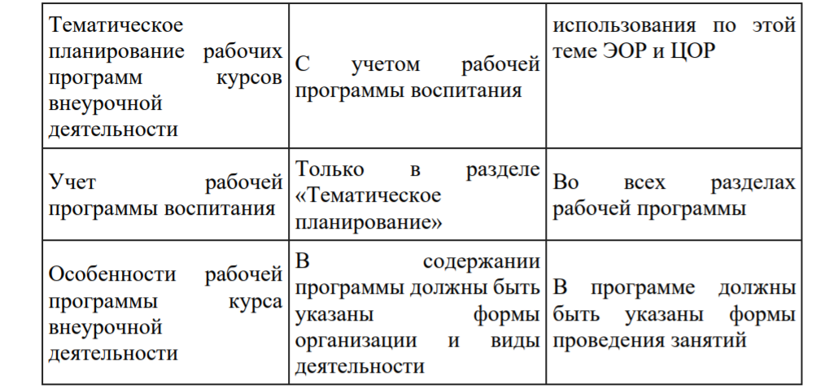

Slide 23
К 2022-2023 уч.году учитель 1 и 5 класса…
Составляет РП по учебному предмету на 1-4 и 5-9 классы;
Составляет РП по курсу ВД на курс (класс: 1, 5-й) или уровень образования 1-4 или 5-9.
В методкабинет предоставляет в электронном виде РП из 2-х разделов:
1) Содержание учебного предмета, учебного курса (в том числе внеурочной деятельности);
3) Тематическое планирование
из примерной программы по учебному предмету
из примерной программы по учебному предмету и на основе образца локального акта школы (Положения)
!!! 2-й раздел Планируемые результаты будут добавлены администраторам школы на основе прописанных в ФГОС НОО и ООО третьего поколения

Slide 24
К 2022-2023 уч.году учитель 1 и 5 класса…
Предоставляет в методкабинет в электронном виде КТП РП по учебному предмету, курсу ВД. Составляет с опорой на примерную рабочую программу по учебному предмету и с учетом авторской (автора учебника по предмету) программы или содержания учебника
из примерной программы по учебному предмету и на основе образца локального акта школы (Положения)

